Slide 1
Virtual-Vertigo
Travail de Bachelor
Ana Sofia ANTÓNIO DOMINGOS

Slide 2
Sommaire
sur 26
Contexte
Réalisation
Architecture
Choix technologiques
Implémentation
Conclusion

Slide 3
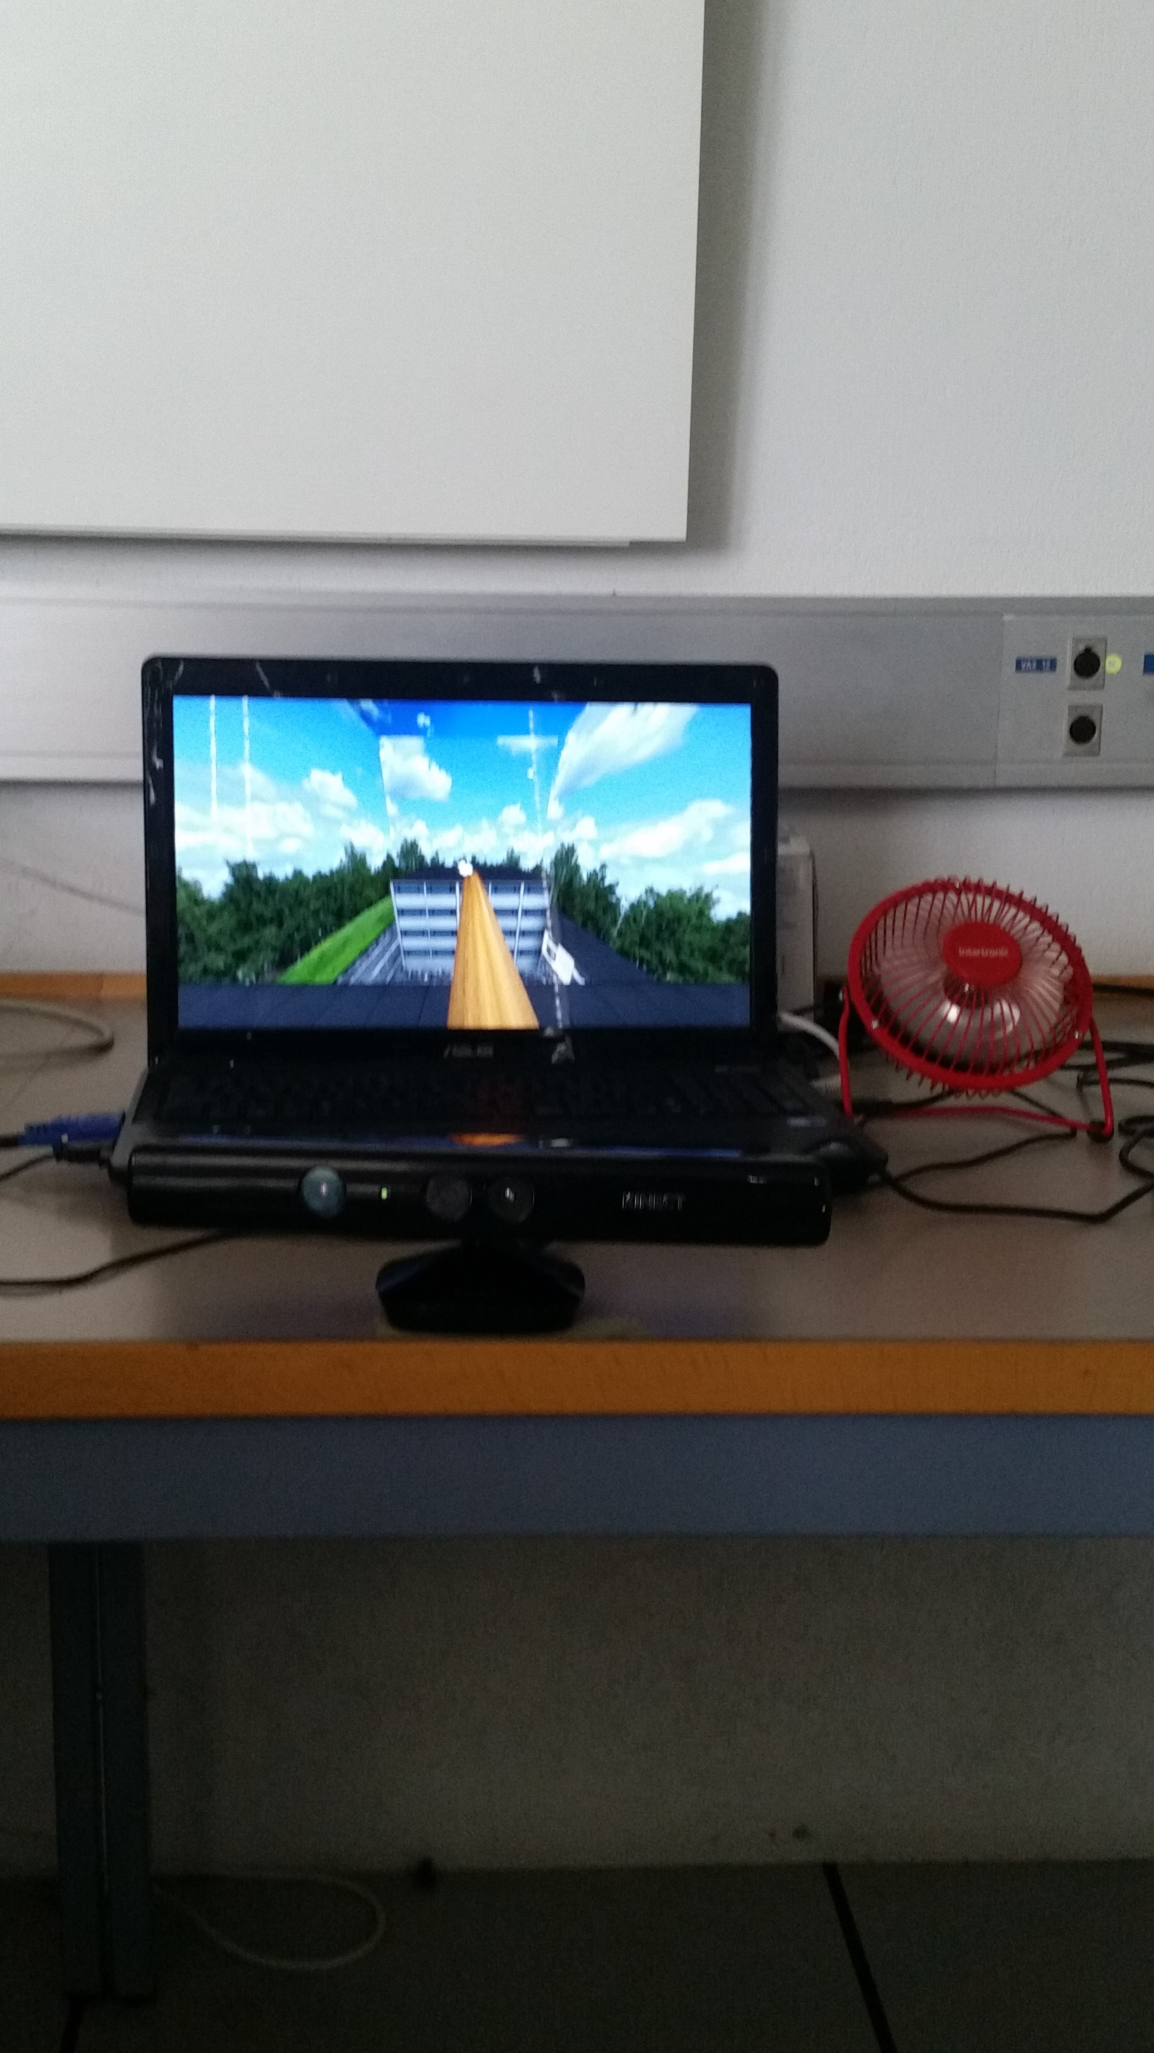
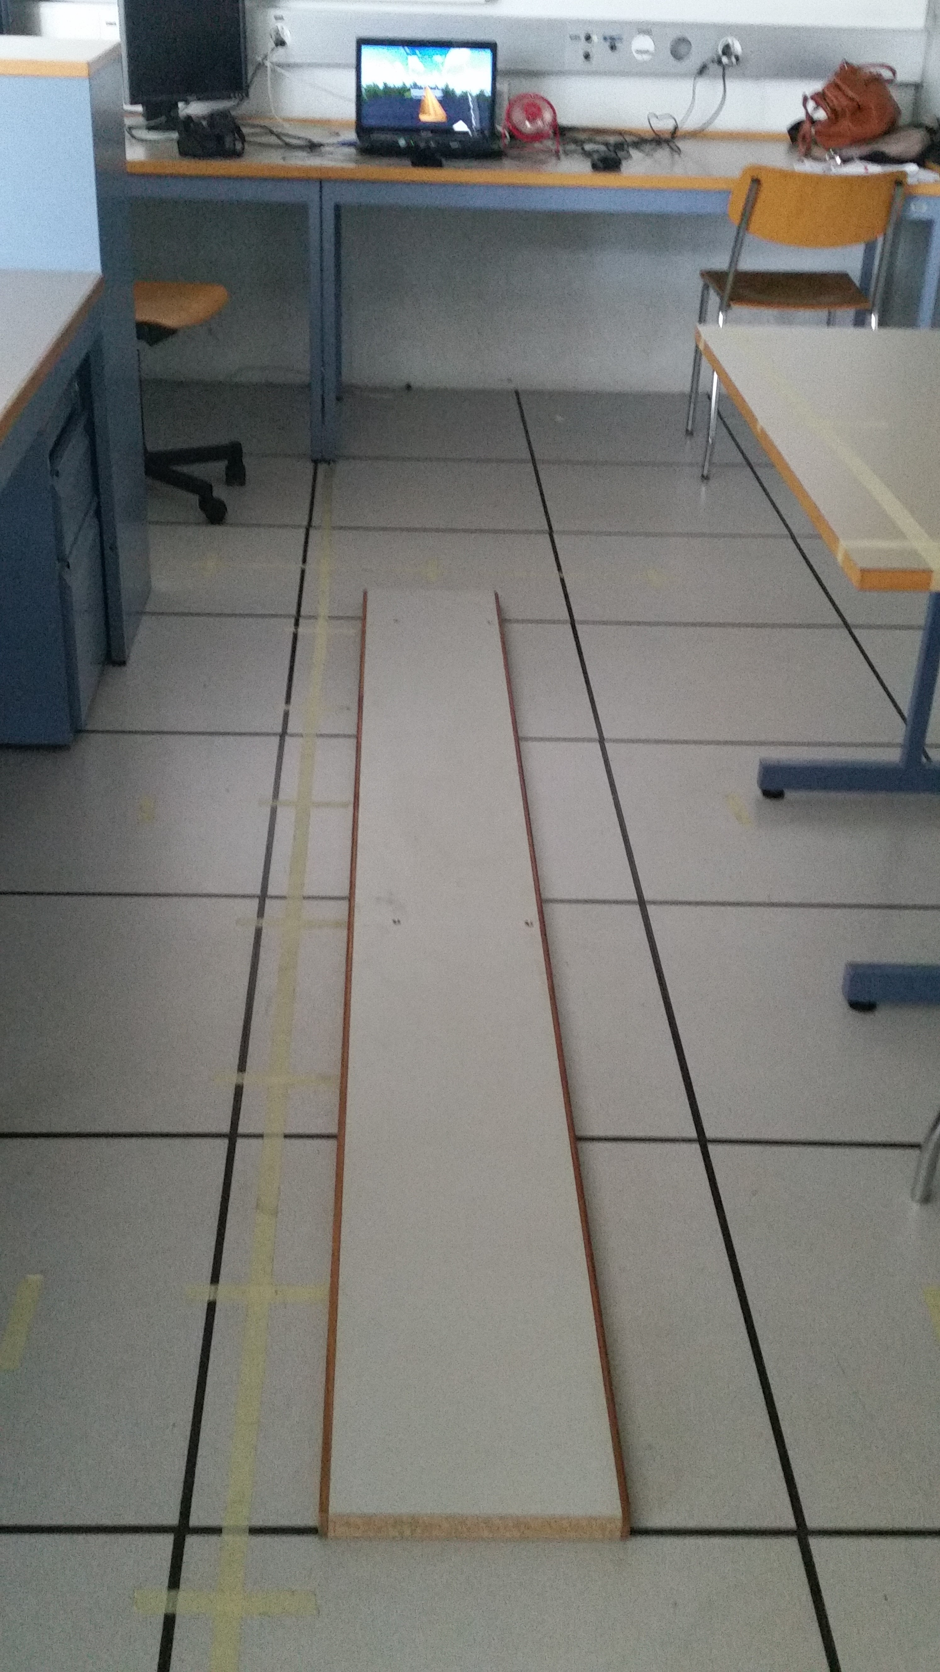
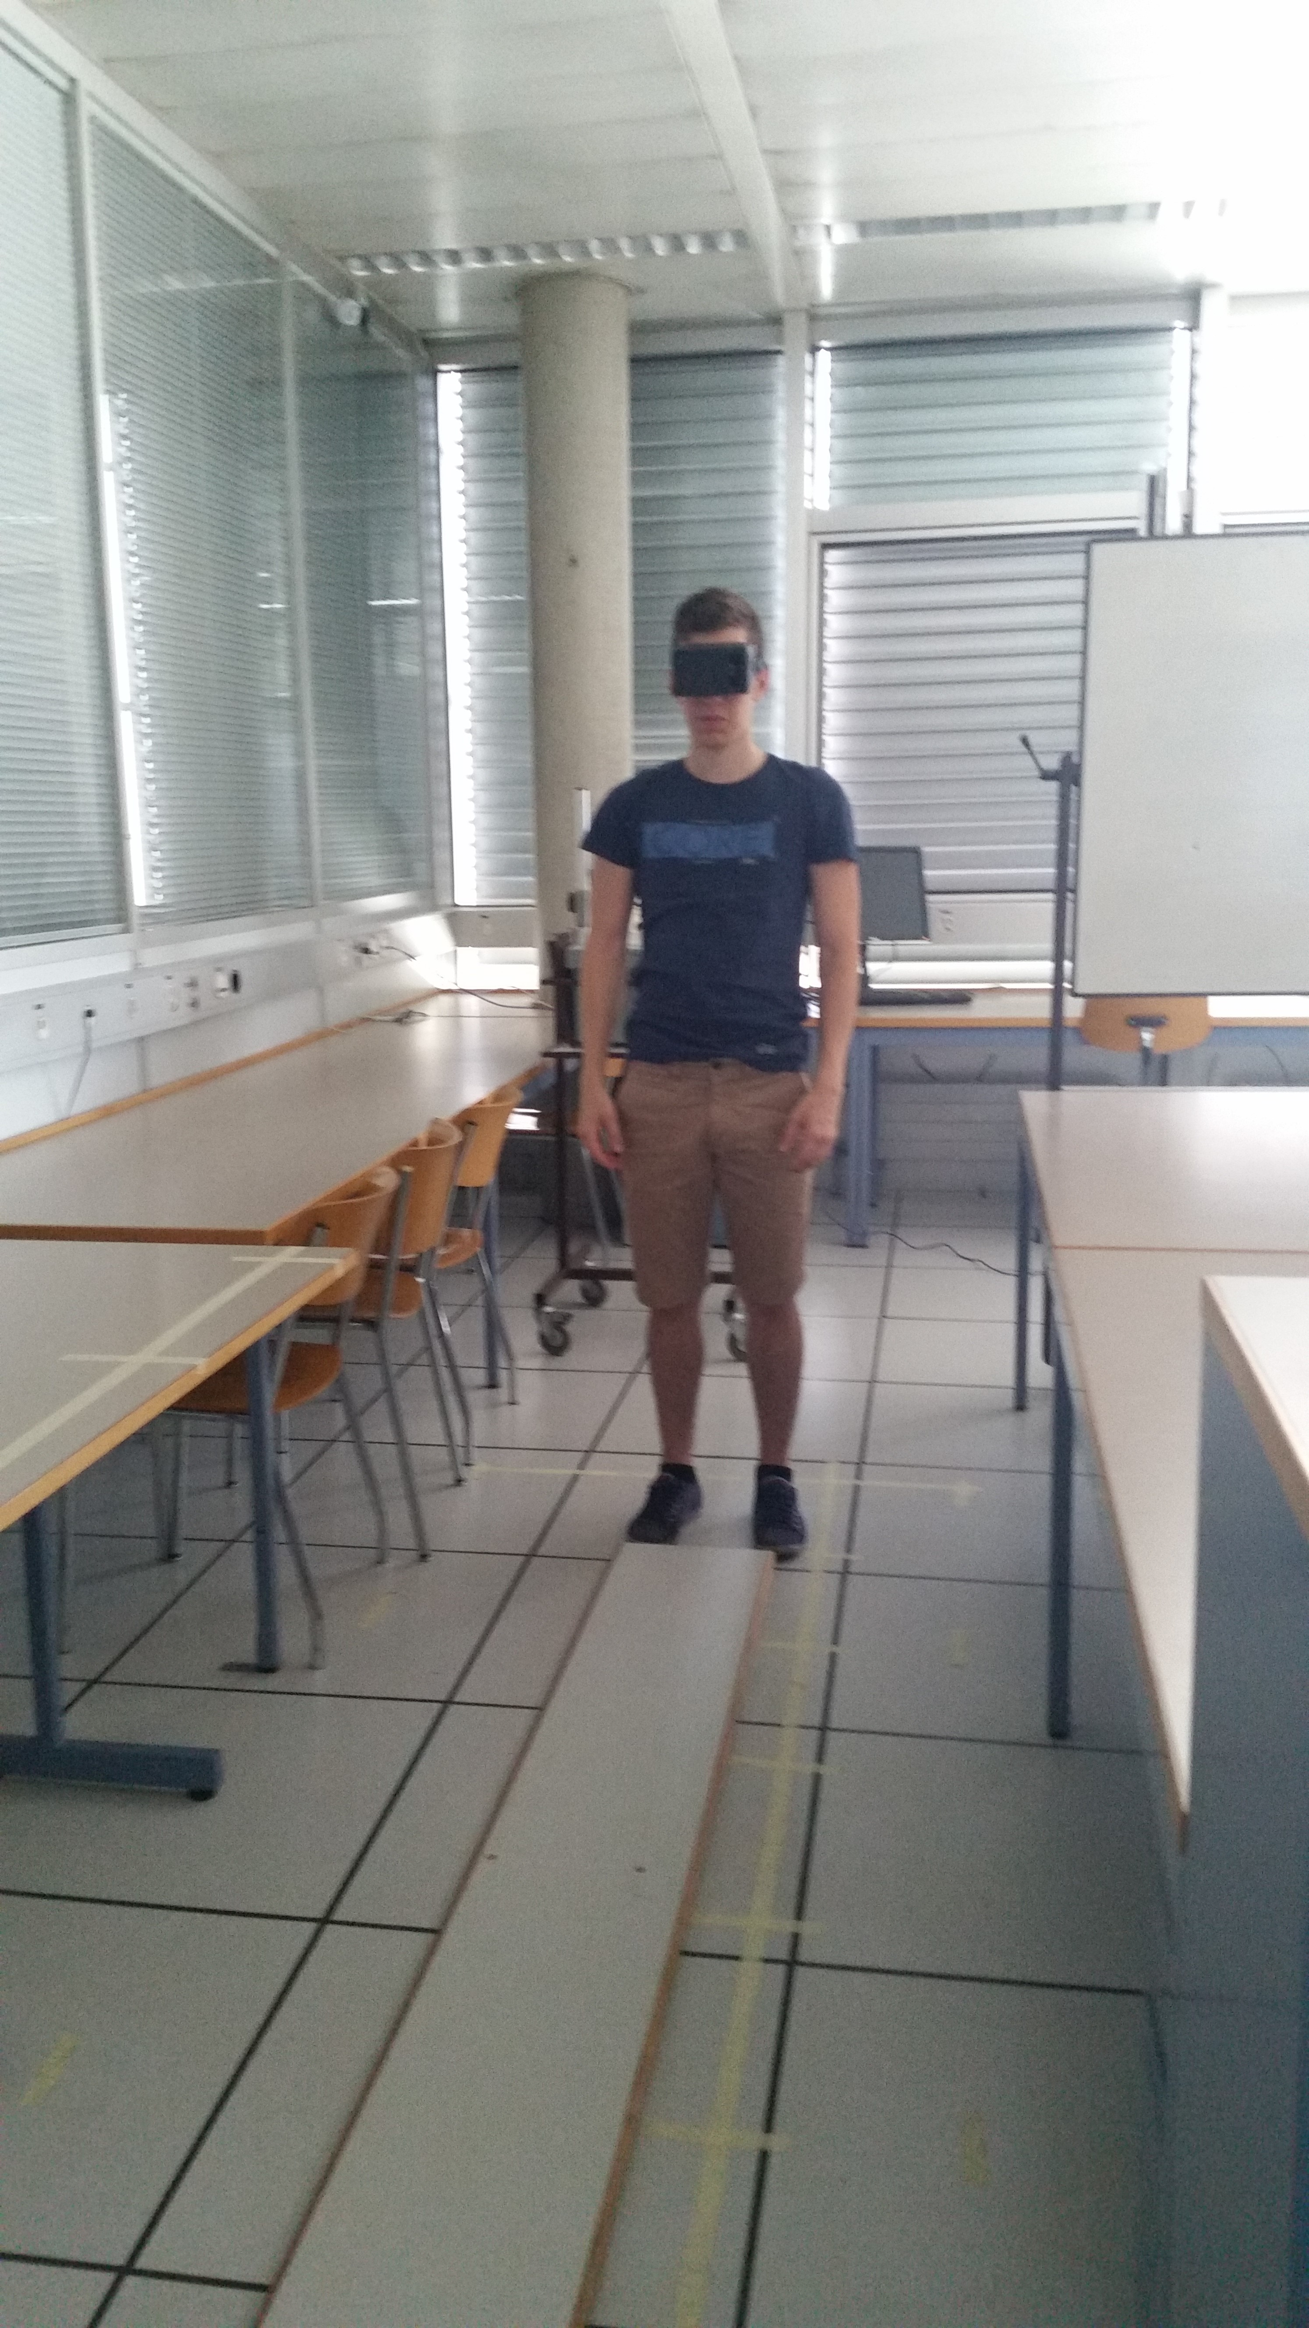
Dispositif Virtual-Vertigo
sur 26
Notes:
Utilisation de la réalité virtuelle pour vaincre le vertige
Immersion dans la réalité virtuelle avec un dispositif
Réalité virtuelle peut être utilisé dans les Serious Games
Virtual-Vertigo est un Serious Game

Slide 4
Dispositif Virtual-Vertigo
sur 26

Slide 5
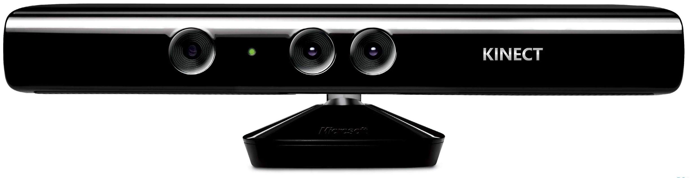
Capture des mouvements Kinect
sur 26
Notes:
Kinect v1 capture les mouvements de la personne

Slide 6
Dispositif Virtual-Vertigo
sur 26

Slide 7
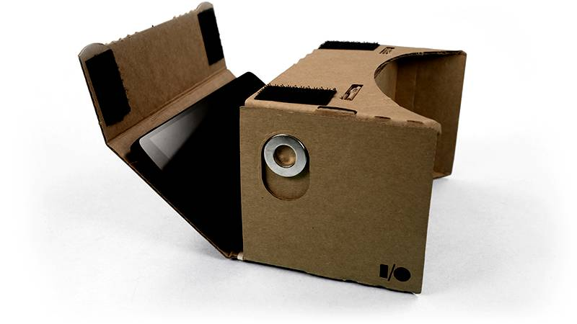
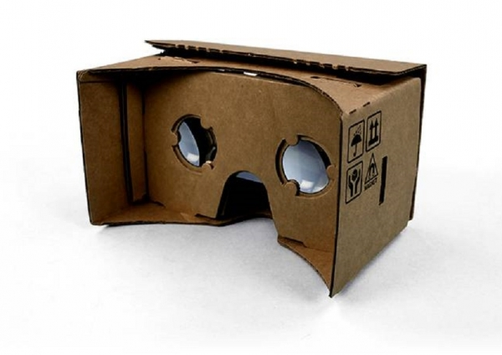
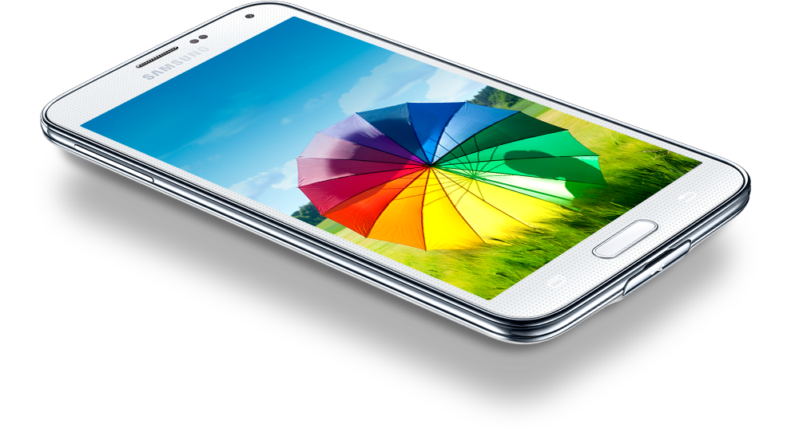
Casque de réalité virtuelle Google CardBoard
sur 26

Slide 8
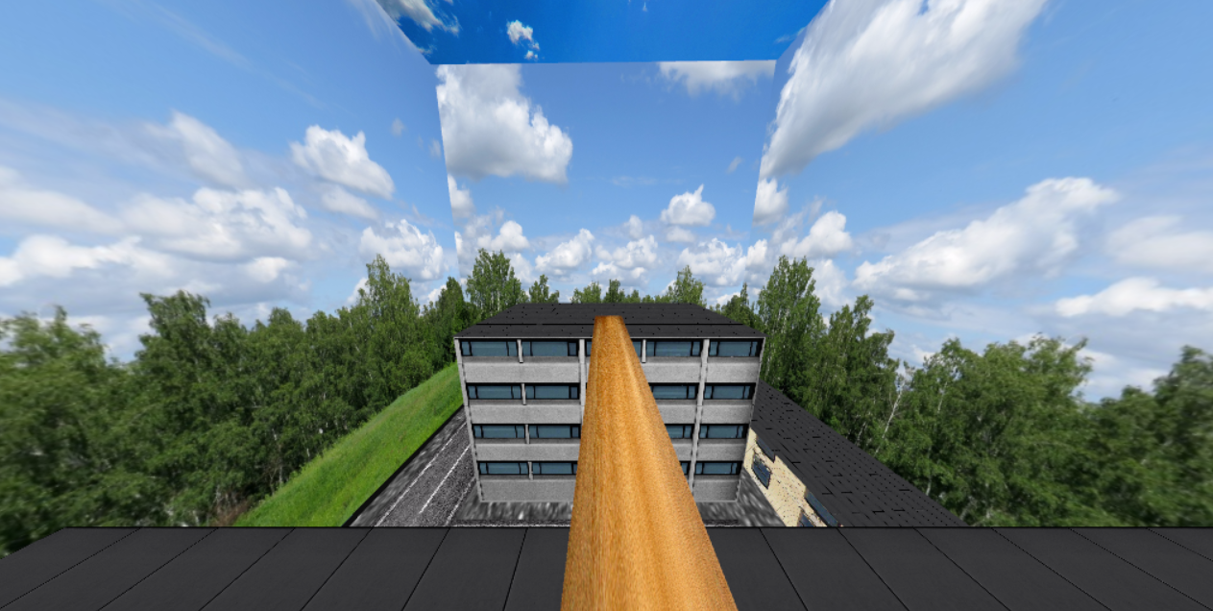
Scène 3D Réalité virtuelle
sur 26
Blender
Serious
Game

Slide 9
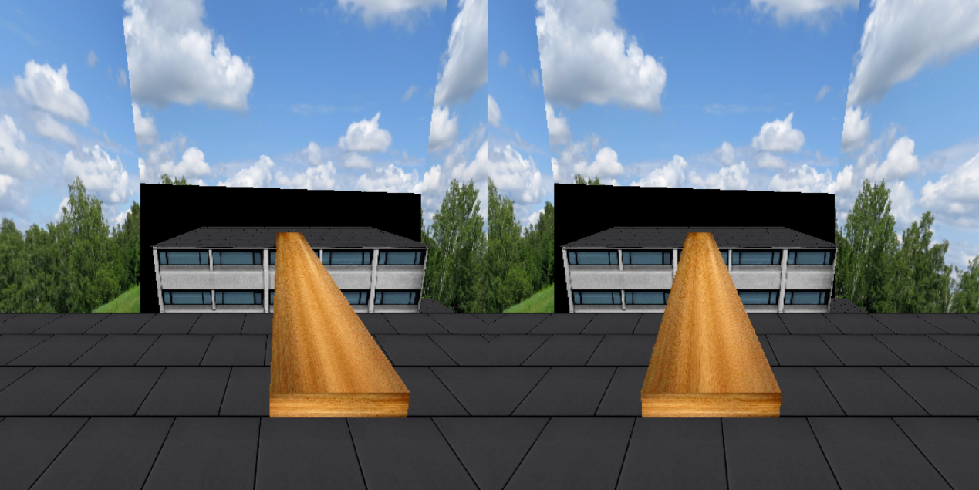
Réalité virtuelle stéréoscopique Technologie Web X3DOM
sur 26

Slide 10
Dispositif Virtual-Vertigo
sur 26

Slide 11
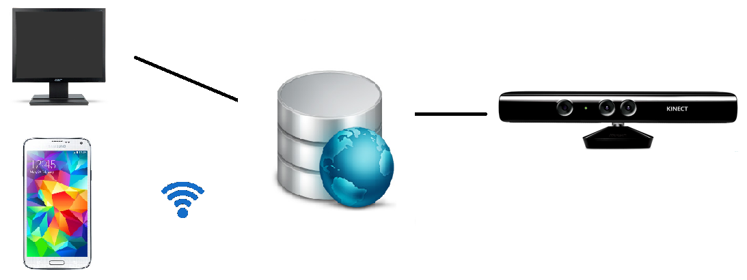
Architecture globale Communication
sur 26
Notes:
Un serveur transmet les informations capturées par le Kinect aux PC et smartphone

Slide 12
Dispositif Virtual-Vertigo
sur 26
Notes:
Une planche placée au sol et le son ambiant de la rue permettent une immersion totale

Slide 13
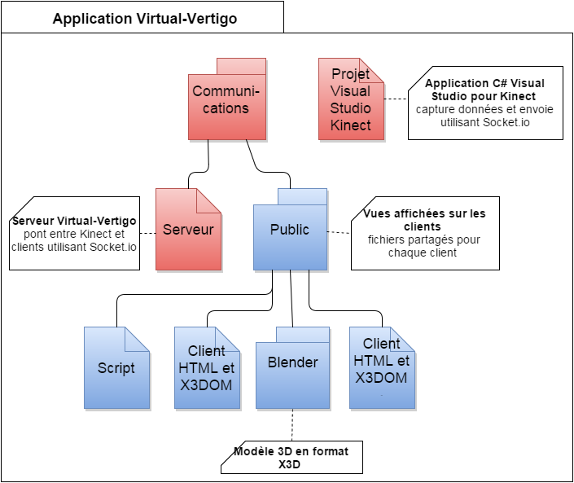
Architecture détaillée
sur 26

Slide 14
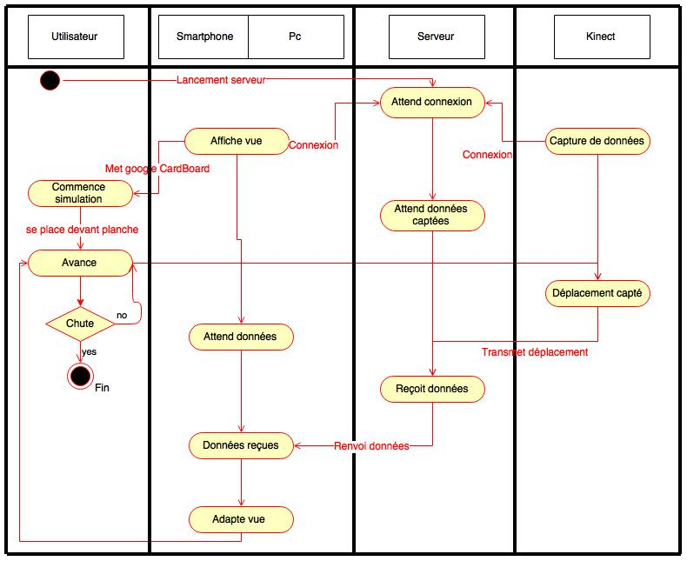
Architecture : Diagramme Séquence
sur 26

Slide 15
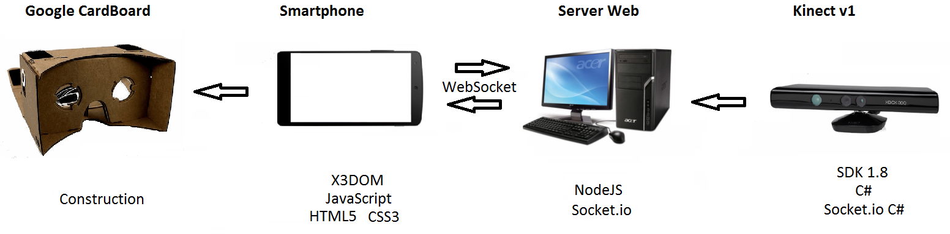
Choix technologiques
sur 22

Slide 16
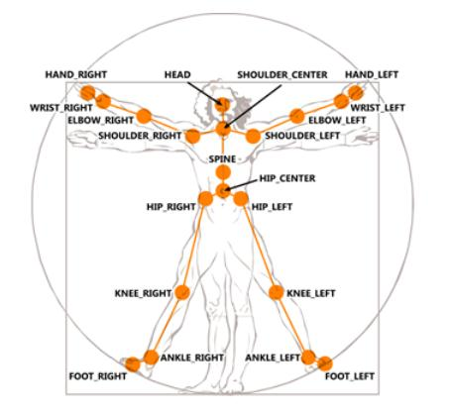
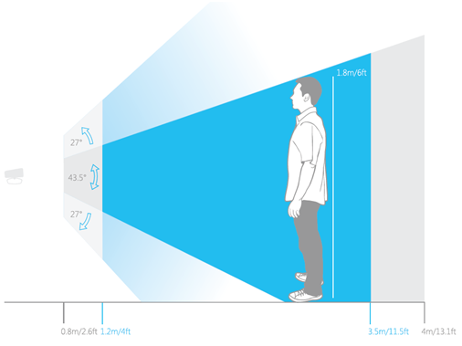
Implémentation Données du Kinect
sur 26
Capture des données
Format des données
Traitement des données

Slide 17
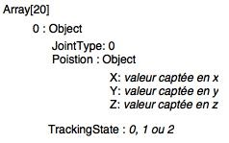
Implémentation Données du Kinect
sur 26
Capture des données
Format des données
Traitement des données
Json de positions

Slide 18
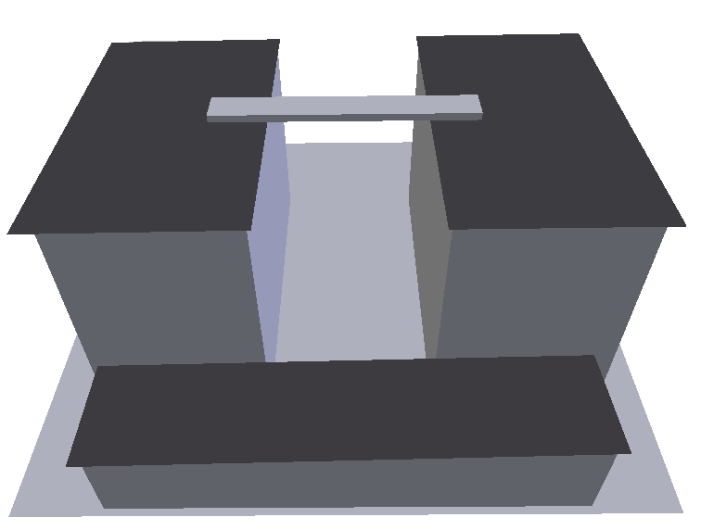
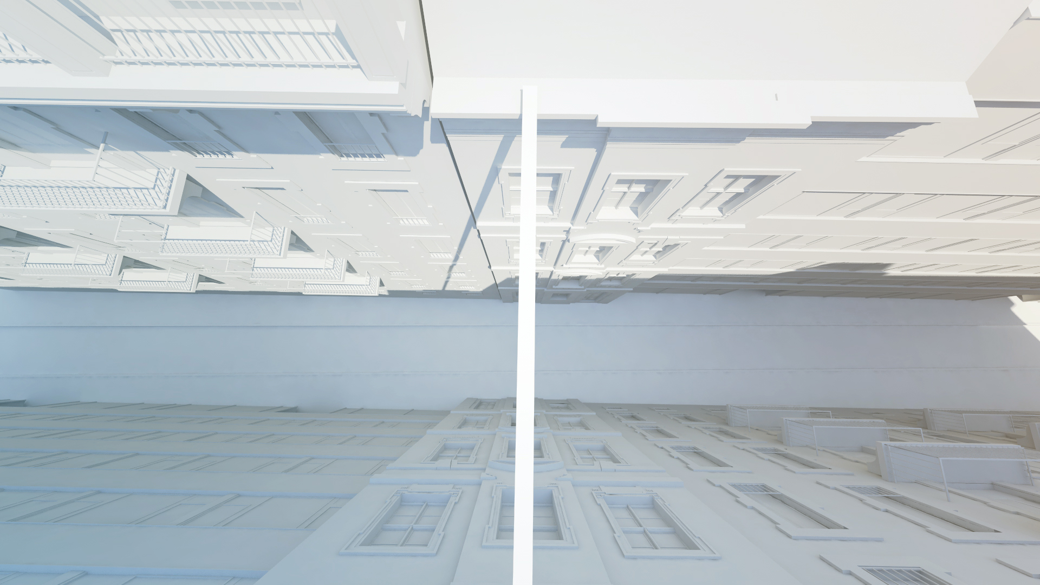

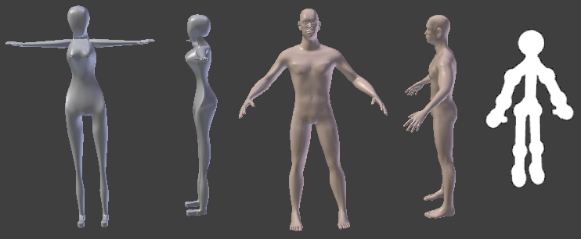
Implémentation Scène virtuelle et personnages
sur 26
Cinema4D
Blender

Slide 19
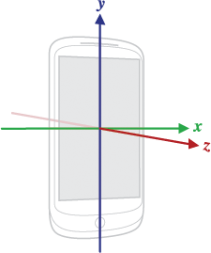
Implémentation Animation
sur 26
Placement de la caméra
Orientation de la tête
Déplacement sur la planche
Simulation
En fonction du Kinect
Animation du personnage
Axe orientation tête

Slide 20

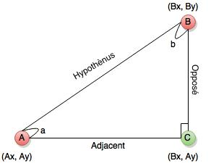
Implémentation Animation du personnage
sur 26
Articulations
Membres
Angle entre 2 articulations
Notes:
Centraliser sur le squelette

Slide 21
Implémentation Animation du personnage
sur 26
function anime ( id , angle , old ) {
var angle = angle . toFixed ( 2 ) ;
if ( angle != old ) {
$ ( "#"+id ) . attr ( " rotation " , "0 0 1 " + angle ) ;
old = angle ;
}
}

Slide 22
Conclusion Réalisation
sur 26
Application web
Limitations dues à la connexion sans fil
Taille fichier utilisé : 7 Ko
Taille fichier non utilisable : 22 500 Ko
Coût faible
Simulation complète avec des problèmes persistants
Notes:
Appli web : point fort car c’est cross plateforme
Limitations : taille du fichier x3d car transfert par sans fil

Slide 23
Conclusion Problèmes persistants
sur 26
Décalage de la vue sur smartphone
Positionnement approximatif des textures sur smartphone
Visualisation approximative des membres
Notes:
orientation de la vue en fonction de la tête
paraissent plus petits en virtuel qu’en réalité

Slide 24
Conclusion Améliorations
sur 26
Autres effets de réalisme (montre connectée, ventilateur, etc.)
Kinect v2 (plus de précisions pour orientation des mains)
Utilisation du smartphone pour le son
Esthétique des Google CardBoard

Slide 25
Conclusion Perspectives
sur 26
Utilisation de Virtual-Vertigo dans un contexte médical
Evaluation du projet par des spécialistes

Slide 26

Merci pour votre attention
sur 26
Ana Sofia ANTÓNIO DOMINGOS

